Slide 1

感情認識に基づく対話システムのための VAD分類モデル
9LDI1101
Siwon Seo

Slide 2


研究背景
共感は、人間社会で凄く大事なことである。
共感(Empathy)というのは、相手の立場から物事を理解したり、考える能力である[1] 。
人は、このような感情を認識し、共感することで、相手の意図をはっきり把握したり、相手を理解する[2]ことで社会的な関係を築いていく。
コンピューターも同様で，人の指示をより正確に理解したり、より親しみのある、信頼できる存在になるためには、人間のように感情を理解し、感情を考慮して言葉の意味を把握したり、感情的である回答をする必要があると考えられる。
[1] Bellet PS, Maloney MJ. The Importance of Empathy as an Interviewing Skill in Medicine. JAMA. 1991;266(13):1831–1832. doi:10.1001/jama.1991.03470130111039
[2] Warum ich fühle, was Du fühlst (Joachim Bauer, 2005)
2
Blutgruppe

Slide 3
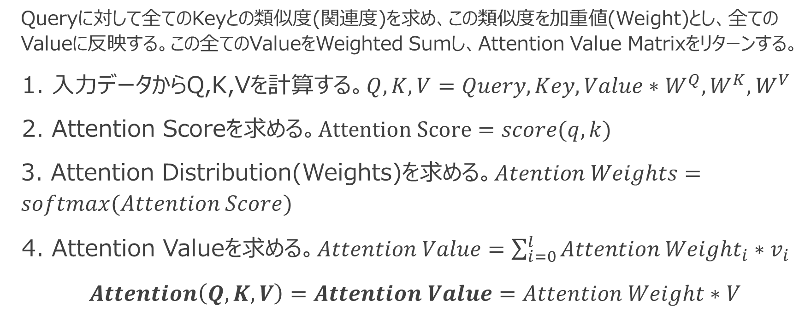
Attention Mechanism - Query, Key, Value
Queryに対して全てのKeyとの類似度(関連度)を求め、この類似度を加重値(Weight)とし、全てのValueに反映する。この全てのValueをWeighted Sumし、Attention Value Matrixをリターンする。
1. 入力データからQ,K,Vを計算する。$Q,K,V=Query,Key, {Value∗W}^{Q},W^{K},W^{V}$
2. Attention Scoreを求める。$Attention Score=score(q,k)$
3. Attention Distribution(Weights)を求める。$Atention Weights=softmax(Attention Score)$
4. Attention Valueを求める。$Attention Value=\sum_{i=0}^{l}{{Attention Weight}_{i}∗v_{i}}$
$Attention\left(Q,K,V\right)=Attention Value=Attention Weight∗V$

Slide 4
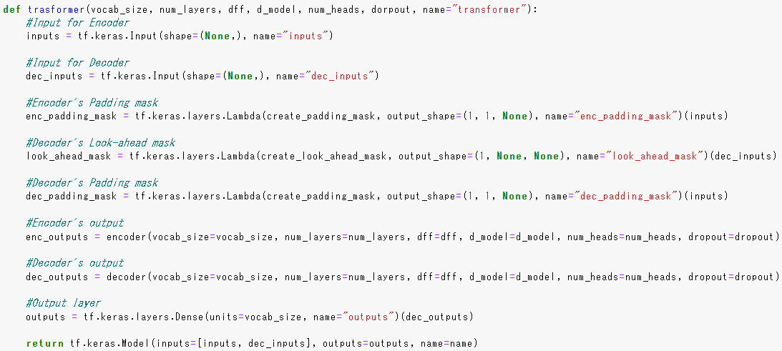
Transformerモデル 組み立て

Slide 5
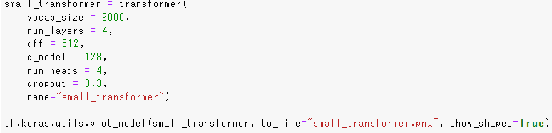
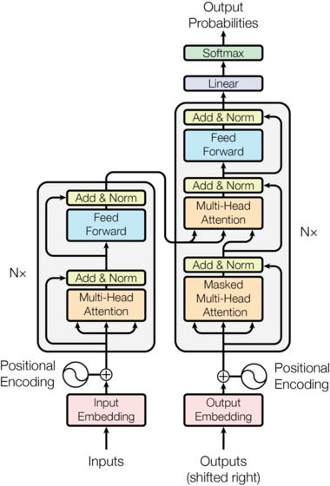
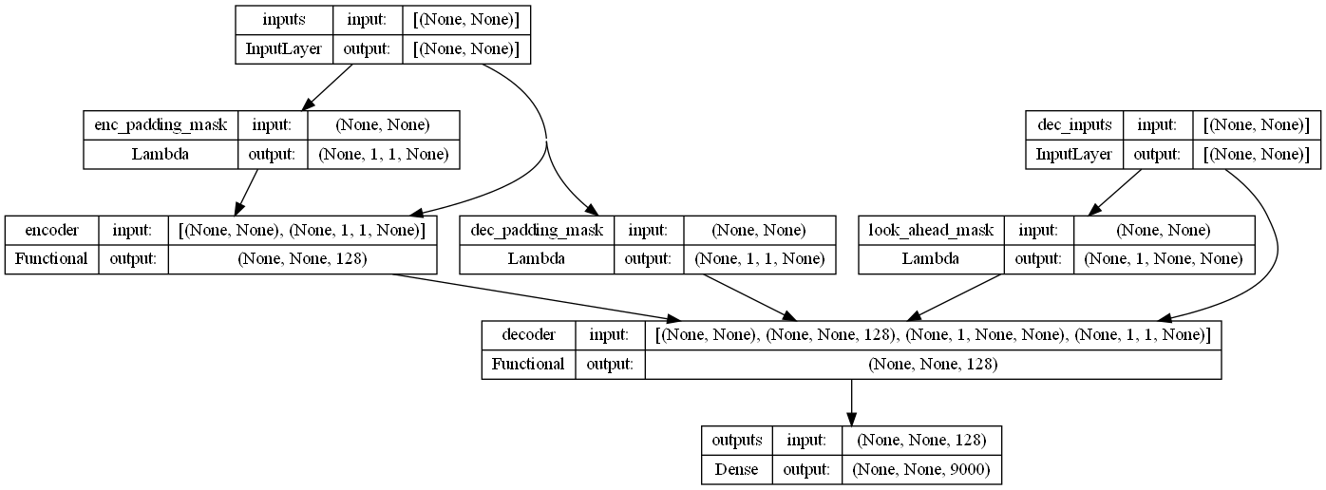
Vaswani, Ashish et al. “Attention is All you Need” (2017)

Slide 6
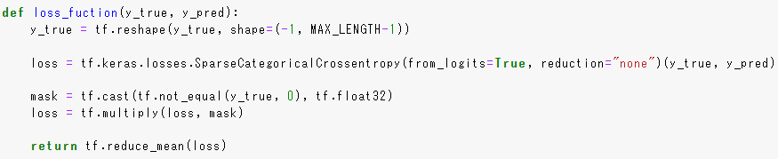
損失関数

Slide 7
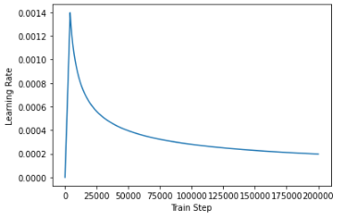
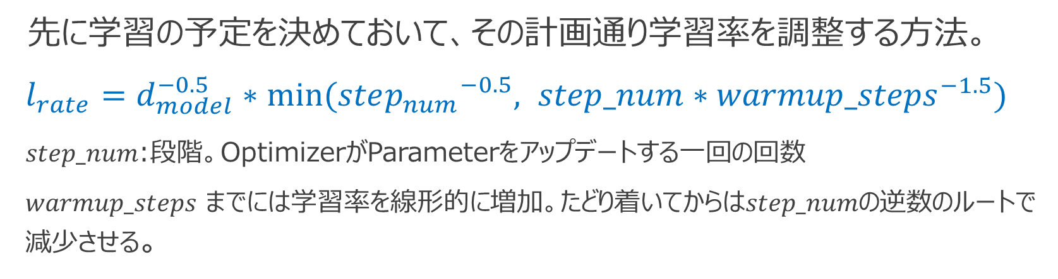

Learning rate Learning rate Scheduler
先に学習の予定を決めておいて、その計画通り学習率を調整する方法。
$l_{rate}=d_{model}^{−0.5}∗min⁡({step_{num}}^{−0.5}, step_num∗{warmup_steps}^{−1.5})$
$step_num$:段階。OptimizerがParameterをアップデートする一回の回数
$warmup_steps$ までには学習率を線形的に増加。たどり着いてからは$step_numの$逆数のルートで減少させる。
$$warmup_stpes=4000$$

Slide 8
計画

